Slide 1
Uma abordagem baseada em densidade conceitual para a desambiguação de topônimos
DAVIDE BUSCALDI
PAULO ROSSO
Emilia Alves de Souza

Slide 2
Introdução
Topônimos
Corpus
Ambiguidade:
com outra localidade:
Campo Grande: cidade no RJ ou no MS
com outro tipo de entidade não geográfica:
Mariana: cidade ou nome de pessoa
com nomes sinônimos:
Brasil ou BR

Slide 3
Introdução
WSD (Word Sense Disambiguation)
Resolução de topônimos
Mapa: coordenadas geográficas
Corpus: dados de treinamento
Conhecimento: ontologias, dicionários

Slide 4
Introdução
Figura 1: Representação da ontologia WordNet para a localização London

Slide 5
Densidade conceitual baseada em WSD
Figura 2: sentidos de uma palavra na WordNet

Slide 6
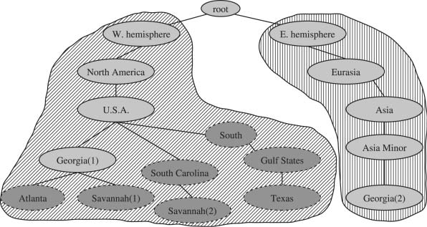
Densidade conceitual
1
2
Figura 3: exemplo de sub- hierarquias para a desambiguação da palavra Geórgia

Slide 7
Experimentos
3 tipos de contextos
Sentença;
Parágrafo;
Documento.
Teste sobre um corpus (SemCor) composto por 352 textos
1.210 topônimos
Comparação
Baseline MF
O algoritmo de Lesk

Slide 8
Medidas
P = ws corretamente desambiguadas
ws desambiguadas
R = ws corretamente desambiguadas
ws na coleção
F = 2* P*R
P + R

Slide 9
Resultados
system | precision | recall | coverage | F-measure
CD-1 | 94,7%(s) | 74,2%(d) | 80,4%(d) | 0.822 (d)
CD-0 | 92,2%(s) | 78,9%(s) | 86,2%(d) | 0.850 (s)
Enh. Lesk | 99,2%(d) | 59,9%(p) | 56.2% (p) | 0.689 (p)
MF | 94,2% | 94,2% | 100.0% | 0.942
Tabela 1: Comparação dos melhores resultados obtidos
pelos sistemas baseados em conhecimento

Slide 10
Referências
AGIRRE, E. and RIGAU, G., 1996, Word sense disambiguation using conceptual density.
BANERJEE, S. and PEDERSEN, T., 2002, An adapted Lesk algorithm for word sense disambiguation using WordNet.

